Slide 1


DFIS
Image Service
….
Notes:
--------------------------script slide 1----------------------------
下午好， 今天我们参选的项目是Image service

Slide 2




Agenda
背景
产品
价值
改进
Notes:
--------------------------script slide 2----------------------------
我会按照以下几方面来阐述Image service。

Slide 3


背景
为Seller提供图片处理、管理平台
基于DFIS 商业平台化
Notes:
DFIS作为公司级别的存储服务， 为美蛋、Mkt等提供存储服务， 特别是存储商品的图片。Seller对图片处理的需求也特别明显，例如，商品图片需要不同尺寸，商品图片添加ICON、图像优化等，所以Seller往往会选择第三方的图片处理服务。 为了契合公司针对Market place 战略， 同时为了给Seller提供更好的使用体验，所以我们在DFIS之上构建了Image service产品，提供专业、高效、功能丰富的图片处理服务。促使Seller不再使用第三方图片处理服务，而是依赖Newegg提供的服务，增加对Newegg的粘性。
--------------------------script slide 3--------------------------
1. DFIS作为公司级别的存储服务，一直为美蛋、Market place等内部系统提供安全、可靠的存储服务，特别是商品的图片。Seller作为Market place的客户，设置商品信息时，需要向Market place提供商品的图片，虽然图片存放到Newegg， 但是很多Seller还是会选择第三方的图片处理服务来管理图片。
2. DFIS作为存储服务， 我们认为它应该非常存储，不应该涉及太多的业务逻辑，所以我们在DFIS之上构建了Image service， 以服务化的方式支持常规的图片处理。虽然目前Engine service只支持图片， 或许在不久的将来会支持视频处理、转码之类的特性。
3. 所以我们给予以上两点原因，开发了Image service。

Slide 4
介绍
图片服务
一个产品
一个平台
Notes:
Image service是对外提供的安全、高可用的图片处理服务，底层使用DFIS作为存储，你只需要把图片保存到Image service，就可以通过简单的RESTful接口，对图片进行处理， 没有时间、地点、互联网设备类型的限制。
同时它也是一个产品，独立于DFIS存在，并且对外开放，只要你有一个facebook账号，你就能无障碍的使用它。
我们提供了OpenAPI，可以通过OpenAPI，或者SDK使用engine service， 便于和已有系统无缝集成。
------------------------------------------script slide 4-------------------------------------
背景介绍中，已经对image service做了一些铺垫，那我们来看看image service 到底是什么？
1. 首先， image service是对外提供安全、高可用的图片处理服务，使用DFIS作为底层存储，你只需要把图片保存到Image service，就可以通过简单的RESTful接口，对图片进行处理， 没有时间、地点、互联网设备类型的限制。
2. 然后，它也是一个产品， 独立于DFIS存在，并且对外开放，只要你有一个facebook账号，你就能登录image service，并且使用它。
3. 最后， 它还是一个平台， image service提供了OpenAPI和SDK， 与现有系统集成成本低。

Slide 5







示例
/t_small_logo/demo/lena.png
/r_0:100,h_200,w_200,a_90,e_sepia/l_logo,w_80,x_15,y_145/demo/lena.png
r_0:100
a_90
e_sepia
添加icon
Notes:
应该有一个感性的认识， 图片效果演示
---------------------script slide 5-----------------------------
有人就会问了， 图片服务到底能做什么？举个栗子：
1. 首先，在image service中这样一张图片， 主公人叫做lena
2. 然后，在图片的右上角和左下角添加一个圆角
3. 接着， 我们逆时针翻转90°
4. 在应用一个泛黄效果
5. 最后在图片的左下角添加一个newegg的icon
从第一张图到第五张图，我们只需要一个url就可以达到效果，这样的端对端的服务，非常便于web 或者mobile开发， 不在需要额外的图片处理库。
这还有另外一个例子， 前段时间DFIS为tthigo提供overlay的功能， 可以轻松使用image service完成。
在商品图片的底部附加一个banner图。

Slide 6
特性
安全、可靠的存储
端对端的图片处理
OpenAPI & 丰富的SDK
可视化资源管理端
Notes:
-------------------------------script slide 6-------------------------
让我们来看看image service 具体能带来什么：
1. 依托DFIS存储能力， 为用户的图片提供安全保证，不易丢失
2. 一个简洁的可视化资源管理端
3. 基于URL、端对端的图片处理

Slide 7
演示
Demonstration
Notes:
--------------------------------script slide 7--------------------------
现场演示

Slide 8
介绍
PS online
美图秀秀
Instagram
Notes:
------------------script slide 8--------------------------
到这里，可能就有人问了， image service能不能来做雪上倒影，我只能说：臣妾做不到，因为image service不是PS online.
那可以给我的照片磨皮吗？No， 它不等同与美图秀秀
那我们制作一个有趣图片分享给朋友，我还想别人能给我的杰作点赞？ 还是不行， 它没有社交功能。
Image service关注的是端对端的图片服务，不关注专业的图片处理，和带有社交功能的图片分享,

Slide 9
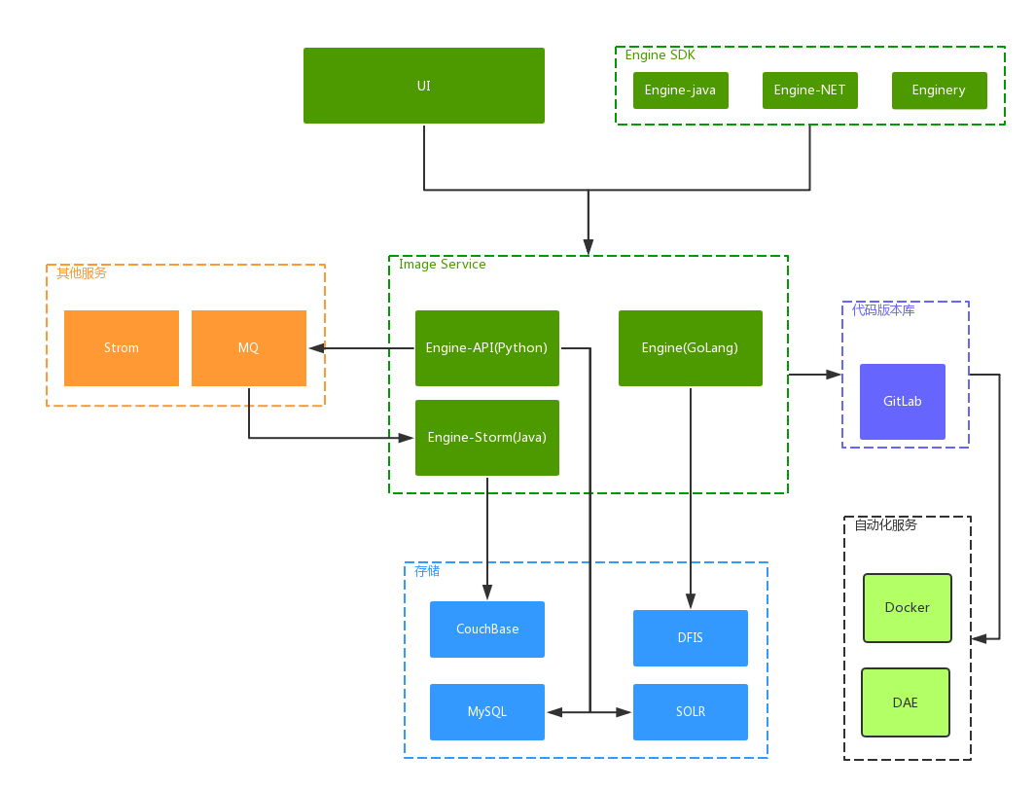
系统架构
Notes:
主要带一下系统架构

Slide 10
价值
产品化
商业化
图片服务
Notes:
DFIS作为Newegg的存储服务，一直只是服务公司内部系统，没有对外开放；image service作为DFIS的延伸， 面向Seller，并且以产品方式对外提供图片服务，虽然这是一小步，但是对于DFIS来说，意义重大，是DFIS系统服务化的一个里程碑。
-------------------------script slide 10--------------------------------------------
1. 作为一个独立产品，对外提供服务，契合了公司大力发展Market place的战略方针，同时也填补了Newegg在图片处理服务领域的空白。
2. DFIS作为Newegg的存储服务，一直只是服务公司内部系统，没有对外开放；image service作为DFIS的延伸， 面向Seller，并且以产品方式对外提供图片服务，虽然这是一小步，但是对于DFIS来说，意义重大，是DFIS系统服务化的一个里程碑。
3. 提供一个简单、实用的端对端图片服务，便于在web和mobile上使用

Slide 11
改进
产品文档
对音/视频处理
对图片提供更丰富的特性
与Seller portal 更好的集成

Slide 12
Q&A

Slide 13
Thanks ！

